Slide 1
数据仓库概述

Slide 2
经常遇到的面试题
什么是数据仓库？
数据仓库和数据库有什么区别？
什么是OLAP，有什么用途？
什么是维度、度量值/指标？
什么是缓慢变化维（有的会直接叫SCD）？有什么解决办法
星型模型和雪花模型的差别是什么？
你做过的数据仓库是怎么做的？
ETL是什么，一般怎么做？

Slide 3
一、数据仓库概述
什么是数据仓库？
数据仓库中的基本概念
数据仓库的结构
数据仓库的应用领域和案例分析
数据仓库产品

Slide 4
数据库技术的发展
60年代早期：利用文件系统，生成各种报告；
60年代中期：大量的文件使得维护和开发的复杂性提高，数据的同步亦成问题；
70年代早期：E.F.Codd提出关系数据模型和E-R数据建模方法，数据库技术日趋成熟；
70年代中期：高性能的OLTP应用越来越广泛；

Slide 5
数据库技术的发展
80年代早期：OLTP，MIS/DSS，提出了数据仓库的思想，以IBM的“Information Warehouse”为代表；
80年代中期：由于技术和实现费用的原因，数据仓库思想没有引起太多的注意；
90年代：以W. H. Inmon为代表数据仓库(Data Warehouse)的兴起，OLAP，DM，OLAM。

Slide 6
业务系统不适宜DSS应用
事务处理和分析处理的性能要求和特性不同
事务处理对数据的存取操作频率高而每次操作处理的时间短；
在分析处理环境中，某个DSS应用程序可能需要连续几个小时，会消耗大量的系统资源。
数据集成问题
历史数据问题
数据的综合问题（更高粒度）

Slide 7
建立数据仓库的投资回报
IDC公司的研究报告指出:
根据从近60家已经建立了数据仓库的中收集过来的信息表明,在近3年的时间里,数据仓库可以产生401%的投资回报率(ROI)!
事实上,在我们所经历的许多发展潮流和趋势中,经济收益是主要的推动力量,由于这样的投资回报,多数企业正在建立或正在计划建立数据仓库就不足为奇了.
Notes:
主要分三部分：
1： 介绍OLAP 应用的特点

Slide 8
定义1
数据仓库是一种信息系统，它能给一个组织或机构提供商务智能（business intelligence）以支持管理决策的制定。

Slide 9
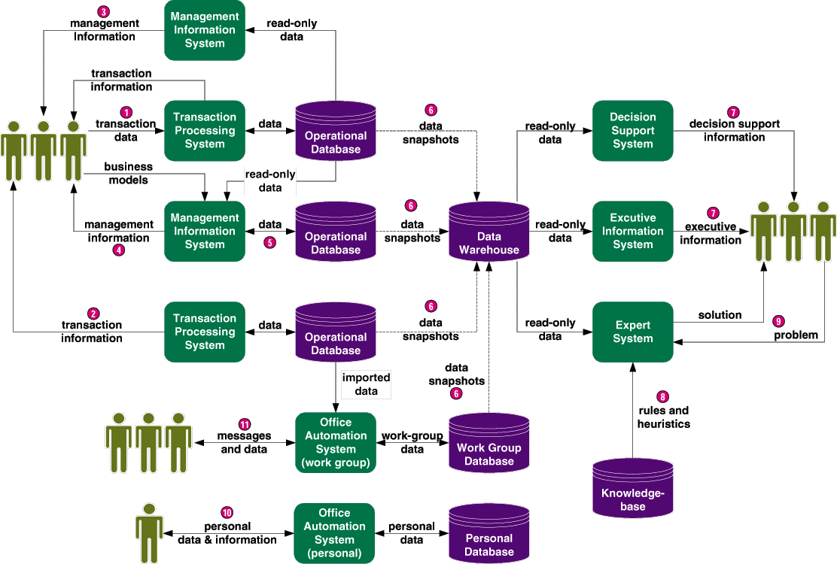

Slide 10
定义2
W.H.Inmon在《Building the Data Warehouse》一书中对数据仓库定义如下：
数据仓库是
面向主题的
集成的
稳定的
随时间增量的
数据集合，用以支持管理决策
这个定义说明了数据仓库中数据的组织方式以及建立数据仓库的目的是什么。
面向主题的
集成的
随时间增量
稳定的

Slide 11
数据仓库是面向主题的
典型的主题域：客户；产品；交易；帐目
主题域以一组相关表来具体实现
一个主题域的表来源于多个操作型应用（如：客户主题，来源于：定单处理；应收帐目；应付帐目；…）
相关表通过公共的键码联系起来（如：顾客标识符Customer ID）
每个键码都有时间元素（每月累积；日期…）
主题内数据可以存储在不同介质上（综合级，细节级，多粒度）

Slide 12
数据仓库是面向主题的
主题是数据归类的标准，每个主题对应一个客观分析领域，如客户、商店等，它可为辅助决策集成多个部门和不同系统的大量数据。
业务应用 主题领域
例如，对一个保险公司来说，它的业务应用系统可能有汽车保险、人寿保险、健康医疗保险及家庭财产保险等，而保险公司的主题领域可以是客户、保单、保费及索赔等。

Slide 13
数据仓库是集成的
多个异构数据源
关系数据库，无结构文件，联机事务处理记录
数据清理和数据整合技术
不同的应用在编码、命名、属性的度量等方面都有很大的差别，数据集成就是要解决这些问题。

Slide 14
example
J. Jones, 女
1945年7月20日
……
人寿保险
J. Jones
女
1945年7月20日
去年有两张罚单
一次大事故
Main大街123号
已婚
两个孩子
高血压
……………..
J. Jones
去年有两张罚单
一次大事故, ……
集成
汽车保险
J. Jones
Main大街123号
已婚, ……
房屋保险
J. Jones, 两个孩子
高血压
……
健康保险

Slide 15
数据集成举例
举例：编码
APP A：M，F
APP B：1，0
APP C：X，Y
APP D：MALE，FEMALE
M，F
举例：属性度量
APP A：CM
APP B：INCHES
APP C：CHI
APP D：YDS
CM

Slide 16
数据集成举例
举例：多源
APP A： DESCRIPTION
APP B： DESCRIPTION ？ DESCRIPTION
APP C： DESCRIPTION
举例：关键字冲突
APP A KEY CHAR（10）
APP B KEY DEC FIXED（9，2）
APP C KEY PIC ‘999999’
APP D KEY CHAR（12） KEY CHAR（12）

Slide 17
数据仓库的稳定性
数据仓库包含了大量的历史数据，经集成进入数据仓库后主要用于决策分析，而极少更新。可以将其理解为只读的（READ-ONLY）。
业务应用 数据仓库
插入 更新
删除 插入 访问
查询 加载
以记录为单位的数据操作 大量的数据加载和数据访问

Slide 18
数据仓库中的数据是随时间增量的
主要体现在数据的时限、数据的内容、数据的键码。
业务应用 数据仓库
时限： 1个月至1年 时限： 5到10年
记录更新 复杂的数据快照
关键字结构可能包含时间元素 关键字结构包含时间元素

Slide 19
数据仓库的使用
从数据仓库的定义可以看出，建立数据仓库的目的主要是为企业或政府的管理决策提供服务的。因此，数据仓库主要应用在两个方面：
使用浏览分析工具在数据仓库中寻找有用的信息；
基于数据仓库，在数据仓库系统上建立应用，形成决策支持系统。
事务处理 分析处理
从数据 数据 从数据 信息（知识）
OLTP OLAP（DM、OLAM）
DB
DW

Slide 20
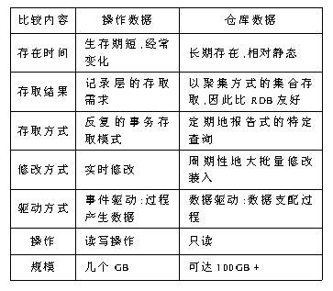
数据仓库与传统数据库的区别

Slide 21
OLTP和OLAP的区别
用户和系统的面向性:
OLTP是面向顾客的，用于事务和查询处理
OLAP是面向市场的，用于数据分析
数据内容:
OLTP系统管理当前数据.
OLAP系统管理大量历史数据，提供汇总和聚集机制。
OLAP：数据仓库最重要应用

Slide 22
OLTP和OLAP的区别
数据库设计:
OLTP采用实体-关系(ER)模型和面向应用的数据库设计.
OLAP采用星型或雪花模型和面向主题的数据库设计.
视图:
OLTP主要关注一个企业或部门内部的当前数据,不涉及历史数据或不同组织的数据。
OLAP则相反.
访问模式:
OLTP系统的访问主要由短的原子事务组成.这种系统需要并行和恢复机制.
OLAP系统的访问大部分是只读操作.

Slide 23
数据仓库的独立物理存储
高性能
RDBMS: 为OLTP而优化
访问方法，索引技术，并发控制，备份恢复
数据仓库：为OLAP而优化
复杂的OLAP查询，多维视图，合计表
数据问题
缺失数据: 历史数据
数据不一致性: 数据表示、编码以及格式的不一致
数据合计: 聚集，汇总

Slide 24
一、数据仓库概述
什么是数据仓库？
数据仓库中的基本概念
数据仓库的结构
数据仓库的应用领域和案例分析
数据仓库产品

Slide 25
数据仓库中的几个重要概念
维度：维度用于描述用户及其会话和操作的特征
指标/度量值：是量化衡量标准
每个维度和指标都有各自的数据范围：用户、会话或操作。在大多数情况下，只有将具有相同范围的维度和指标组合在一起才有意义。
城市

Slide 26
数据仓库中的几个重要概念（续）
元数据：关于数据的数据，指在数据仓库建设过程中所产生的有关数据源定义，目标定义，转换规则等相关的关键数据。同时元数据还包含关于数据含义的商业信息。
粒度：数据仓库的数据单位中保存数据的细化或综合程度的级别。细化程度越高，粒度级别就越小；相反，细化程度越低，粒度级别就越大。
分割：结构相同的数据被分成多个数据物理单元。任何给定的数据单元属于且仅属于一个分割。
ETL：ETL（Extract/Transformation/Load）—用户从数据源抽取出所需的数据，经过数据清洗、转换,最终按照预先定义好的数据仓库模型，将数据加载到数据仓库中去。

Slide 27
数据仓库中的几个重要概念 (续）
数据集市：小型的，面向部门或工作组级数据仓库。
操作数据存储（ODS：Operational Data Store）：能支持企业日常的全局应用的数据集合,是不同于DB的一种新的数据环境, 是DW 扩展后得到的一个混合形式。四个基本特点：面向主题的、集成的、可变的、 当前或接近当前的。
数据模型（数据仓库结构/架构）：（1）逻辑数据结构，包括为有效进行数据库处理由DBMS提供的操作和约束；（2）数据表示系统（例如，ER图和关系模型）。

Slide 28
元数据
元数据：数据仓库的核心
关于数据的数据，可理解为数据仓库的数据字典
存储数据模型、定义数据结构、转换规则、仓库结构和控制信息等。
元数据的功能：
描述仓库数据的来源信息
描述有关数据模型的信息
描述业务数据与仓库数据结构间的映射
描述仓库中信息的使用情况
好的元数据是数据仓库开发成功的关键因素

Slide 29
典型的元数据包括：
数据仓库表的结构
数据仓库表的属性
数据仓库的源数据（记录系统）
从记录系统到数据仓库的映射
数据模型的规格说明
抽取日志
访问数据的公用例行程序

Slide 30
元数据分类
元数据分类：技术元数据；商业元数据；数据仓库的操作型信息。-[Alex Berson etc, 1999]
技术元数据：数据仓库设计人员和管理员使用的数据仓库数据信息，用于执行数据仓库开发和管理任务。包括：
数据源信息
转换描述（从操作数据库到数据仓库的映射方法，以及转换数据的算法）
仓库对象和数据结构定义
数据清洗和数据增加的规则
数据映射操作
访问权限，备份历史，存档历史，信息传输历史，数据获取历史，数据访问，等等

Slide 31
元数据分类
商业元数据：使用户易于理解的信息，包括：
主题区和信息对象类型，包括查询、报表、图像、音频、视频等
支持数据仓库的其它信息，例如信息传输系统包括的预约信息、调度信息、传送目标的详细描述、商业查询对象等
数据仓库的操作型信息
例如，数据历史（快照，版本），拥有权，数据抽取的审计跟踪，数据的使用方法

Slide 32
元数据的生命周期
元数据收集
元数据管理与维护
元数据的配备
与数据访问和分析工具的集成

Slide 33
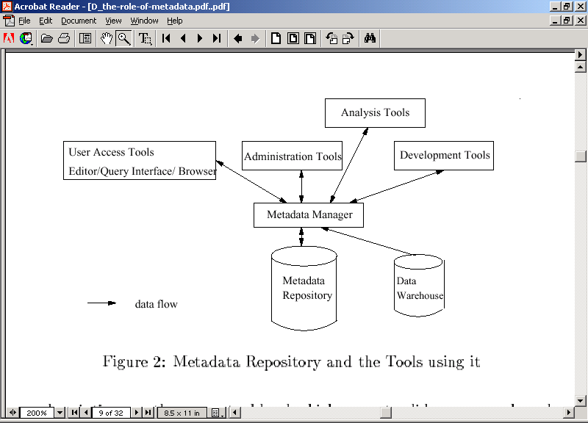
元数据库及元数据管理
元数据库（metadata repository）和工具

Slide 34
元数据的配备对象
数据仓库开发人员
主要使用数据来源的物理结构信息、企业数据模型和仓库数据模型
数据仓库维护人员
最终用户
最终用户最关心两类元数据：第一类元数据说明仓库中有什么内容，从哪儿来。他们可以按主题域查看仓库的内容。第二类元数据是有关已有的可重复利用的查询的信息。

Slide 35
数据仓库和数据集市
Bill Inmon:
“企业级数据仓库”
Ralph Kimball:
“数据集市”
折衷:
“联邦制” 模型
If you build it,
They will come
Notes:
Bill Inmon：一致性维度、一致性指标

Slide 36
什么是数据集市？
数据集市是一种具有特定应用的更小、更集中的数据仓库。
针对某个具有战略意义的应用或具体部门级的应用，它支持客户利用已有的数据获得重要的竞争优势或找到进入新市场的整体解决方案。
是为企业提供分析商业数据的一条廉价途径。
两种数据集市: 依赖型和非依赖型
依赖型数据集市中的数据来自于数据仓库; 非依赖型数据集市中的数据来自业务应用环境。
依赖型数据集市在建造和结构上是合理、可靠的; 非依赖型数据集市还存在一些问题。

Slide 37
建立数据集市的原因
在为企业建立数据仓库时，开发人员必须针对所有的用户、从企业的全局出发，来对待企业需要的任何决策分析。这样建立数据仓库就成了一个代价高、时间长、风险大的项目。因此，更加紧凑、拥有完整应用工具、投资少、规模小的数据集市（DATA MART）就应运而生。

Slide 38
数据集市的特征
规模小，面向部门，而不是整个企业
有特定的应用，不是满足企业所有的决策分析需求；
主要由业务部门定义、设计和实现；
可以由业务部门管理和维护；
成本低，开发时间短，投资风险较小
可以升级到完整的企业级数据仓库。

Slide 39
数据集市还是数据仓库?
问题: 数据集市/数据仓库测试表 是=1/否=0
1.您的公司是否有能力进行一个跨多个年度的数百万的项目?
2.您的公司各部门是否销售或服务于一些情况相似的客户?
3.公司部门的管理人员一般是否同意对业务实体的数据定义?
4.企业的决策者是否会按部就班地等待发表意见的时机,而不是具有“我先说”的特点?
5.这是一个集中式管理的企业吗?
6.对于企业要保留的历史数据是否能形成一致的意见?
7.是否有某些业务领域对启动一个专用的DSS计划有极大的兴趣?
8.您的企业是否已经拥有支持大型数据仓库的硬件设施?
9.决策者对他们决策所需的概括数据是否满意?
10.企业当前是否已有正在使用中的数据集市?
提示: 如果您的回答“是”比“否”多,选择建立数据仓库;
如果“否”比“是”多,选择建立数据集市!

Slide 40
三个重要概念
Kimball多维体系结构（MD）中的三个重要概念：
总线结构
一致性维度
一致性事实
同一个集市内，一致性维度的意思是两个维度如果有关系，要么就是完全一样的，要么就是一个维度在数学意义上是另一个维度的子集。例如，如果建立月维度话，月维度的各种描述必须与日期维度中的完全一致，最常用的做法就是在日期维度上建立视图生成月维度。这样月维度就可以是日期维度的子集，在后续钻取等操作时可以保持一致。
一致性事实是指事实表一般不会在多个数据集市间复制，主要需要保证两点。第一个是定义及计算方法要一致，第二个是事实的单位要一致性。

Slide 41
是否还有问题？
在很多情况下，OLTP-DW的两层体系结构并不能涵盖企业所有的数据处理要求。
因为企业的数据处理虽然可以较为粗略地划分成操作型和分析型两部分，但有时，这两种处理之间并没非常明晰的界限。
实际的数据处理往往是多层次的。
也就是说，有些处理是操作型的，但不适合在操作型DB中进行，而又存在着一些分析型处理，但不适合在DW中进行。

Slide 42
ODS的定义及其特点
定义：
ODS是用于支持企业日常的全局应用的数据集合
保存在ODS中的数据具有四个基本特点：
面向主题
集成的
可变的
数据是当前或接近当前的

Slide 43
举个例子
决策环境：
商场
决策人：
销售部门的中下层管理人员
决策问题：
某商品是否要进货？

Slide 44
决策所需掌握的情况
需要掌握以下信息：
储备是否充足？
该商品近期销售情况如何？
资金情况如何？
其他商品的库存情况和销售情况如何？
即：
要综合了解这些信息，才能做较为合理、可行的决策。

Slide 45
在何处实现这些功能？
方法1：放到分散的OLTP系统中去做
不一定能得到每个部门的准确的一致信息，需要进行部门间的协调配合，工作量会很大。
方法2：将其放在数据量巨大的DW中去处理
显然会较费时，可能涉及许多不必要的数据检索。

Slide 46
这类决策的特点
特点：
不是在线事务处理
也算不上是高层决策分析。
属于日常管理和控制的决策问题
企业中层的管理者经常要解决的、较大量的问题。
前述两种解决方法都不太可行，该如何解决？

Slide 47
引入ODS层
这种信息处理的特点引出了一种数据环境
ODS，operational data store
操作型数据存储
它是在OLTP-DW两层体系结构的基础上再增加一个层次ODS，从而形成OLTP-ODS-DW的三层数据存储体系。

Slide 48
ODS中的数据内容
两类数据
一方面，它包含企业全局一致的、细节的、当前或接近当前的数据，可以进行全局在线操作型处理；
另一方面，它又是一种面向主题、集成的数据环境，且数据量较小，适合于辅助企业完成日常决策的数据分析处理。

Slide 49
关于ODS
因为数据面向主题，要求ODS中的数据在企业级上应该保持高度的一致性，所以必须对进入ODS数据进行转换和集成。
区别于分散在各个OLTP应用的数据：
面向主题、集成化。
区别于DW中的数据：
存放当前数据或接近当前的数据或数据变化的序列

Slide 50
一、数据仓库概述
什么是数据仓库？
数据仓库中的基本概念
数据仓库的结构
数据仓库的应用领域和案例分析
数据仓库产品

Slide 51
数据仓库定义3
目标：为给数据集市装载数据提供基础组件, 并用数据集市为最终用户提供数据。
功能包括:
获取数据
清洗数据
转换数据
管理粒度数据
管理一个特定主题所需的所有数据

Slide 52
数据仓库定义3
能以多种方式存储数据
扁平、无结构文件
RDBMS
其它技术 (压缩)
并保证：
对业务系统的影响最小
数据集市之间数据定义的一致性
一致的维表！
保存适量的历史数据

Slide 53
数据仓库的结构
数据仓库只是存储数据的一种组织形式，是适合分析、决策用的特定的数据存储系统。
数据仓库的逻辑结构
数据仓库的物理结构
数据仓库系统（DWS）的体系结构

Slide 54
数据仓库的逻辑结构
数据仓库从传统数据库或其他数据源获得原始数据，先按辅助决策的主题要求形成当前基本数据层，再按综合决策的要求形成综合数据层（又分为轻度综合层和高度综合层）。随着时间的推移，由时间控制机制将当前基本数据层转为历史数据层。

Slide 55
数据仓库的逻辑结构
01-02年所有产
品月销售数据
01-02年产品
周销售数据
01-02年
销售数据
1980-2000
销售数据
高度综合
轻度综合
当前数据
历史数据
元数据
数据仓库的逻辑结构

Slide 56
当前细节级数据
最近发生的“事件 ”，例如: 订单业务
生命周期相对较短 (几个月，而不是几年)
大数据量, 复杂、管理费用高
对业务分析价值较小
储存在相对廉价的存储介质上

Slide 57
轻度综合数据
从当前细节数据演算得来
一段时间内的汇总数据 (一天或一周)
举例: 日常产品销售量汇总
比细节数据保留时间长得多 (几年)

Slide 58
高度综合数据
相当长一段时间内的汇总数据 (一个月或一年)
举例: 产品销售量的按月汇总
具有最长的生命周期
汇总的级别越高, 可供分析和使用的价值越大。

Slide 59
数据仓库的物理结构
数据仓库的物理存储基于多维数据模型(所以在逻辑上数据仓库就是一个多维数据库)，在实现中一般有两种途径：
基于多维数组的数据库
基于关系数据库的星型模式（由关系型事实表和维表组成）
三种变型：雪花模式，多层分维结构，事实表族
维1 维2 维3 度量（指标）
1990 TV 上海 500
1990 TV 北京 600
1991 VCD 上海 600
1991 VCD 北京 700
………………………………………
TV
上海
90

Slide 60
数据仓库的物理结构
事实表
事实表是用于存放经过汇总的历史信息，也就是事实数据的表，是星型架构或雪花型架构的中心。每个数据仓库或数据集市都包括一个或多个事实表。事实表一般不包含描述性信息，具有可以聚合的特点。
维表
维度表是存储描述事实表中事实数据特性的表，每个维表都是独立于其它维表的，并且包含了事实特性的层次结构信息。
索引
与在任何关系数据库中一样，索引对提高数据仓库性能和处理多维数据集性能的起着重大作用，是数据仓库中不可或缺的部分。

Slide 61
数据仓库的物理结构
星型模型
星型模型是由单个事实数据表和一些维度表组成的构架模型。在这种模型中每个维度表均联接到事实数据表上。
税务机关维表
时间维表
事
实
表
行业维表
经济性质维表
税种维表
Notes:
更复杂的数据仓库可能包含多个事实数据表和许多维度表，其中有些维度表由所有事实数据表共享，有些维度表则专用于单个事实数据表。

Slide 62
数据仓库的物理结构
雪花型模型
雪花型架构比星型模型增加了次要维表，有一个或多个维表是联接到其它维表上，而非事实数据表上。
机构维表
时间维表
事
实
表
地区维
行业维表
地市维表
省份维表

Slide 63
数据仓库的物理结构
事实表设计
每个事实数据表都应该由两个部分组成，一个由多个部分组成的索引和一些由这些索引所描述的数据。
索引部分
索引部分包含着与描述事实数据特征的维表相关联的外键信息。
数据部分
数据部分是事实表中真正要存放的事实数据。

Slide 64
数据仓库的物理结构
事实表示例：
前五列为索引部分，后三列是事实数据部分
列
描述
time _id
时间维表 Dim_time 的外键
swbm _id
税务机关维表 Dim_swbm 的外键
jjxz _id
经济性质维表 Dim_jjxz 的外键
szsm _id
税种维表 Dim_szsm 的外键
hy_id
行业维表 Dim_hy 的外键
Yzsj
包含本月应征税款的列
Djs
包含抵缴数的列
Jms
包含免数/退库数的列
……
……

Slide 65
数据仓库的物理结构
设计事实表应注意的问题
事实表中一般不应包含描述性信息，也不应包含除事实表与维表中间对应的关联字段之外的任何数据。
事实表中的数据应该是经过适当聚合的数据
事实表中数据的粒度应该是一致的
事实表的设计应该考虑增量数据更新的需要，例如是否需要增加时间戳字段等。

Slide 66
数据仓库的物理结构
维表设计
维表设计中由于维度类型的不同，其维表结构也会相应有不同特点。
维度分类
普通维
普通维是基于一个维表的维度，由维表中的不同列来表示维度中的不同级别。
雪花维
雪花维是基于多个维表的维度，各个维表间以外键关联，分别存储同一维度中不同级别的成员列值。
父子维
父子维是基于两个维表列的维度，由维表中的两列来共同定义各个成员的隶属关系。一列称为成员键列，标识每个成员；另一列称为父键列，标识每个成员的父代。

Slide 67
数据仓库的物理结构
普通维
普通维中的层次是根据维表的列而定义的，所以维表中列的定义会直接影响到维度中层次的定义。设计普通维度的维表必须充分考虑维度的扩展性。
示例：
例如下图中典型的时间维度如左图所示，则每一个层次在维表中均应有对应的列。
2000年
时间维表
年 季度 月份
季度列值
第1季度
第2季度
第3季度
4季度
月份列值
1月份
2月份
3月份

Slide 68
数据仓库的物理结构
雪花维
由于雪花维是基于不同维表建立的，所以针对雪花维而设计的维表必然有多个，各维表分别存储维度中不同级别的成员值，维表间以外键关联。
示例：
例如，典型的地区维中地市维表可以存储全国所有的城市名称和编码，以及所属省份的编码，而在省份维表中则只存储省份名称和编码，两维表以省份编码关联。
地市维表
City_id Province_id City_Name
省份维表
Province_Name Province_Id

Slide 69
数据仓库的物理结构
父子维
由于父子维中的层次关系是由维表中的两个列来共同定义的，所以其维度层次结构是由维表中的列值决定的，且维度层次分布是不均衡的。
示例：
例如，典型的机构维中除了最上层的机构外其它机构都具有其本身机构信息和上级机构信息两项属性。由此，维表中也必须包含此两项信息的设计。
机构维表
机构编码 机构名称 上级机构编码

Slide 70
数据仓库的物理结构
缓慢变化维（Slowly Changing Dimensions）
举例：
用户类型（中小、大客户、重点客户）
用户的居住地址/上班地址

Slide 71
数据仓库的物理结构
索引
与在其它关系数据库中一样，索引对数据仓库的性能具有重要作用。每个维度表都必须在主键上建立索引。在其它列（如标识层次结构级别的列）上，索引对某些专用查询的性能也很有用。事实数据表必须在由维度表外键构成的组合主键上建立索引。
由于星型架构和雪花型架构很简单，大多数数据仓库应用程序所需的索引主要就是这些。对于特殊查询和创建报表，则可能需要其它索引。

Slide 72
数据仓库的体系结构 [Pieter ,1998]
Warehouse
Admin.
Tools
Mid-
Tier
Relational
Central
Data
Warehouse
Appl. Package
Extract,
Transform
and Load
Data
Mart
Mid-
Tier
Local
Metadata
RDBMS
Legacy
Central
Metadata
Metadata
Exchange
Local
Metadata
External
Data
Mart
Data
Cleansing
Tool
Data
Modeling
Tool
RDBMS
MDB
Local
Metadata
End-User
DW Tools
Source
Databases
Data Extraction,
Transformation, load
Central Data
Warehouse
Architected
Data Marts
Data Access
and Analysis

Slide 73
数据仓库的体系结构
源数据：数据仓库的数据来源于多个数据源，包括企业内部数据、市场调查报告、政府统计部门提供的统计数据及各种文档之类的外部数据；
仓库管理：在确定数据仓库的信息需求后，首先进行数据建模，然后确定从源数据到数据仓库的数据抽取、清理（净化）和转换过程，最后划分维数及确定数据仓库的物理存储结构；
数据仓库：包括对数据的安全、归档、备份、维护、恢复等工作，这些工作需要利用数据库管理系统，即DBMS的功能；
分析工具：用于完成实际决策问题所需的各种查询检索工具、多维数据的OLAP分析工具、数据挖掘（DM）工具等，以实现决策支持系统（DSS）的各种要求。

Slide 74
带ODS的数据仓库体系结构
ODS
OLTP
Tools
Warehouse
Admin.
Tools
Mid-
Tier
Relational
Central
Data
Warehouse
Appl. Package
Extract,
Transform
and Load
Data
Mart
Mid-
Tier
Local
Metadata
Legacy
RDBMS
Central
Metadata
Metadata
Exchange
Local
Metadata
External
Data
Mart
Data
Cleansing
Tool
Data
Modeling
Tool
RDBMS
MDB
Local
Metadata
End-User
DW Tools
Source
Databases
Hub - Data Extraction,
Transformation, load
Central Data Ware-
house and ODS
Architected
Data Marts
Data Access
and Analysis

Slide 75
数据仓库的焦点问题-数据的获得、存储和使用
数据仓库和集市的加载能力至关重要
数据仓库和集市的查询输出能力至关重要
End-User
Tool
Relational
End-User
Tool
Data
Staging
Enterprise
Data
Warehouse
Datamart
Package
RDBMS
Datamart
End-User
Tool
Legacy
RDBMS
ROLAP
External
source
MDB
Data
Clean
Tool
End-User
Tool

Slide 76
一、数据仓库概述
什么是数据仓库？
数据仓库中的基本概念
数据仓库的结构
数据仓库的应用领域和案例分析
数据仓库产品

Slide 77
DW用户数的调查
DW用户的调查
调查对象：3000+ 用户或意向用户
大部分DW系统的用户数在100-500之间或500以上

Slide 78
DW数据规模的调查
DW规模的调查
调查对象：3000+ 用户或意向用户

Slide 79
数据仓库的开发费用
中等大小的公司, 开发费用在3~6百万美元。公司越大，开发费用越高。
大型集团或企业的开发费用超过1千万美元，储存巨大的数据量。
每年的维护费用大约为10-50%
33% 硬件 / 33% 软件 / 33% 服务

Slide 80
数据仓库的开发周期
对于中等大小的公司， 开发整个系统需要2~4年。
首次迭代开发过程需要6~12个月
后续迭代开发过程需要3~6个月

Slide 81
数据仓库的开发风险
非商业目标驱动的开发具有很高的失败几率，很难真正满足商业需求。
失败的原因不在于技术方面, 而是因为一些“弹性”（软方面）的问题
成功的项目会带来巨额回报 (100% - 2000% ROI)
99% 管理策略 + 1% 技术

Slide 82
数据仓库的主要应用领域（1）
证券业：可处理客户分析、帐户分析、证券交易数据分析、非资金交易分析等业界关心的主题，为客户提供针对其个人习惯和投资组合的投资建议，从而真正作到对客户的贴心服务。
银行业：防范银行的经营风险、实现科学管理以及进行决策。
保险业：满足保险行业日益增长的各种查询、统计、报表以及分析的需求，提高防范和化解经营风险的能力，有效利用这些数据来实现经营目标，预测保险业的发展趋势，甚至利用这些数据来设计保险企业的发展宏图，在激烈的竞争中赢得先机。

Slide 83
数据仓库的主要应用领域（续）
税务领域：
查出应税未报者和瞒税漏税者，并对其进行跟踪；
对不同行业、产品和市场中纳税人的行为特性进行描述，找出普遍规律，谋求因势利导的税务征稽策略；
对不同行业、产品和市场应收税款进行预测，制定最有效的征收计划。
制造业:
质量控制分析：为什么某种产品废品率很高？
运行效率分析：什么因素导致了生产效率的降低？
保健领域：揭示出如何以较低费用获取较高质量的治疗策略的趋势和模式。

Slide 84
数据仓库的主要应用领域（续）
营销业
制订定价政策和商品分配政策
确定销售成功或失败的特征
对销售成功的产品进行评估，并分析成功的关键因素
发现忠实客户的档案特征
分离和分析流失的客户
评估销售人员的销售业绩

Slide 85
数据仓库的主要应用领域（续）
客户分析
分析客户的整体行为
购买行为, 电话订购产品服务, 对促销行动的反应, 等等。
找出“最佳”客户，提供特殊服务，防止客户流失
发现“最佳”客户的特征，吸引新客户
客户分组和分类
预测顾客的购买行为

Slide 86
数据仓库的主要应用领域（续）
Web 分析
分析web网站的流量
哪些网页是有效的,哪些是无效的
在一次购买行为之前所浏览的特定网页
网民浏览后离开网站的网页
行为模式
人们会从网上购买哪些商品, 不会购买哪些商品?

Slide 87
实例介绍
Large US Bank
Cyberian Outpost
云南玉溪卷烟厂信息管理与决策支持系统IMDSS
云南省经济信息中心综合信息库软件工程

Slide 88
Large US Bank
问题: 客户流失到竞争对手那边
建造了一个数据仓库和一个预测模型
描述流失客户的行为和特征
发现可能流失的客户
模型生成一个列表，列出了可能流失的 “好” 客户。
为上述客户提供特殊的服务 (如优惠的利率等)
模型的代价： $50,000 - $75,000
带来的收益：大约每年$50,000,000

Slide 89
Cyberian Outpost
计算机和计算机配件的零售商
建立了一个销售网站—— Outpost.com
建造了一个数据仓库，分析网站流量和网上的购买行为
两类商品滞销:
特定类型的商品
价格高于某个价位的商品

Slide 90
Cyberian Outpost
经过研究发现:
人们不愿通过Web大把花费
而是给Cyberian Outpost打电话订购商品。
Outpost 重新设计了他们的网站
使得打电话订购商品更方便
销售额显著增长

Slide 91
云南玉溪卷烟厂信息管理与决策支持系统IMDSS
清华大学计算机系：9个课题小组共30人，两年
目标：市场分析与预测
数据来源：本厂MIS（Foxbase）、生产线(文本文件)、国家统计局（DBF）、各省、市、地及区县的基本销售数据（特有的格式）
工具开发：
数据的抽取、转换及净化（按规则）工具
元数据管理（数据的来源、综合、计算过程、位置）
三维漫游制导的数据查询工具

Slide 92
云南省综合信息库
目标：
在云南省经济信息中心已有的数据及其他有关部门的数据基础上建设云南省综合信息库，全面分析云南省的经济状况，主要是农业和工业经济发展状况的分析，为云南省经济政策的制定和决策提供有力的帮助。

Slide 93
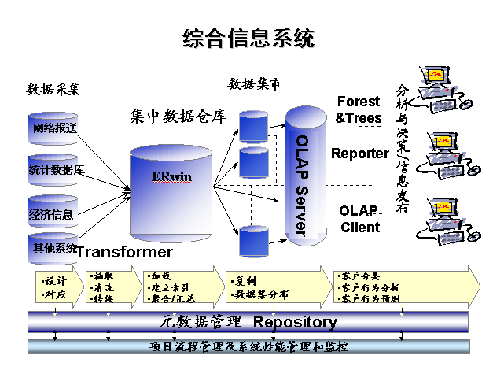
CA的整体解决方案

Slide 94
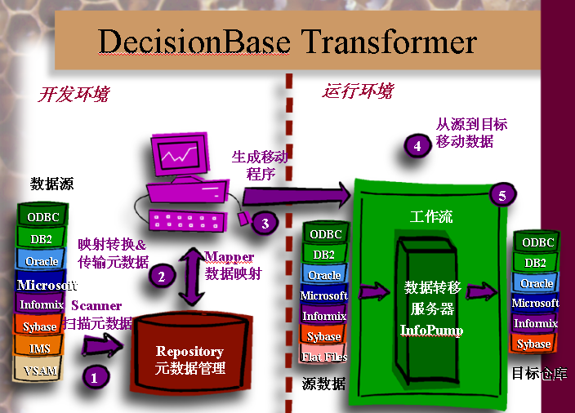
数据采集和转换

Slide 95
元数据管理方案

Slide 96
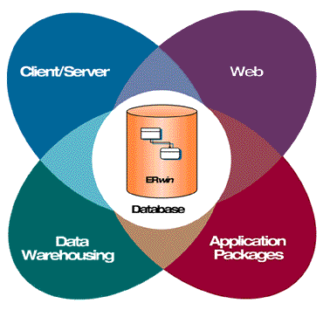
综合信息库的建模

Slide 97
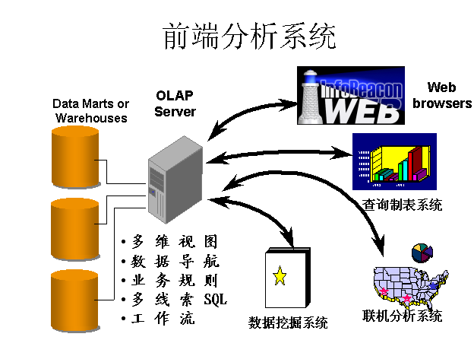
前端分析工具解决方案

Slide 98
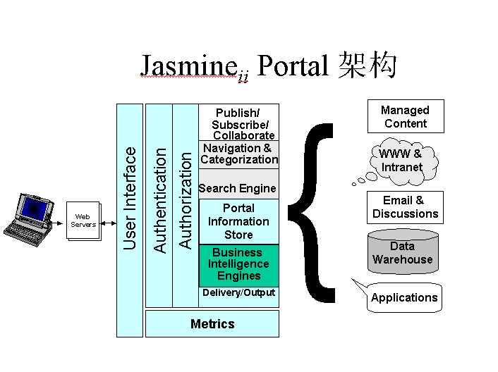
综合信息库的门户网站方案

Slide 99
一、数据仓库概述
什么是数据仓库？
数据仓库中的基本概念
数据仓库的结构
数据仓库的应用领域和案例分析
数据仓库产品

Slide 100
数据仓库产品
数据仓库的处理流程
建设数据仓库所需组件
数据仓库产品供应商

Slide 101
数据仓库处理流程
文本信息
服务人员
Oracle
数据建模
抽取
净化
转换
加载
查询
OLAP
DM
DSS
业务人员
DB2
数据仓库
管理人员
Sybase
其他DB
数据仓库处理流程
决策人员

Slide 102
建设数据仓库所需组件
由于企业的计算机应用系统存在着不同主机和操作系统、异构网络、异构数据库等计算环境，数据仓库的建设是一个复杂的系统集成工程，它涉及到如下诸多方面：
数据建模工具
数据抽取、净化
转换和加载工具
元数据管理工具
数据仓库管理软件
备份和恢复工具
数据复制和分发工具
查询、报表工具
OLAP工具
数据挖掘工具
安全工具
Internet接口
调度软件
其他…
服务器硬件和操作系统
基于多种网络协议的连接工具（中间件）
图像、复合文档的存取和检索（全文）

Slide 103
IBM
IBM是全面的、集成的数据仓库解决方案的供应商，IBM的数据仓库方案称为Visual Warehouse，它的产品包括：
异构数据存取工具DataJoiner
目标数据仓库DB2
运行于Windows服务器上的可视化数据仓库管理工具Visual Warehouse Manager
OLAP工具DB2 OLAP Server
数据挖掘工具Intelligent Miner
元数据管理工具DataGuide
复制与分配工具DPROP/R

Slide 104
SAS
SAS是Statistical Analysis System的缩写， 1976年以前，主要开发和提供统计分析软件工具。
1976年以后， 除了统计分析工具之外，SAS开始提供决策支持的应用和解决方案，包括数据仓库、数据挖掘、OLAP分析、数据可视化、应用开发等等。
目前，SAS不仅代表Statistical Analysis System的缩写，也成为一个提供商业智能和智能决策支持服务和支持的公司。

Slide 105
SAS
SAS Warehouse Administrator(SAS/WA)
SAS/WA是一个非常优秀的可视化数据仓库管理工具，涉及数据仓库建立工程中的各个环节，从数据的提取、过滤、汇总、确认、加载、刷新时序控制，一直到通过元数据(Meta data)对数据仓库的有效组织，功能丰富的SAS/WA 能够帮助人们高效率地管理他们的数据仓库。
同时，SAS最早实现了数据仓库的建立和联机分析处理（OLAP）的集成应用，从而为用户提供了完整的决策支持应用解决方案。
软件分类 软件选型
数据库 可选Informix或Oracle数据库
数据仓库工具 SAS/Warehouse Administrator
OLAP服务器 SAS/MDDB Server
分析预测工具 SAS/Enterprise Guide (或自行开发的报表工具)
数据挖掘工具 SAS/Enterprise Miner

Slide 106
Oracle
系列软件
数据库服务器：Oracle8i，Oracle9i，Oracle10g
数据仓库构建工具：Oracle Warehouse Builder
通用的数据仓库元数据管理工具：
Common Warehouse Metadata
ETL工具：SQL*loader
多维数据服务器：Oracle Express Server(Web agent)
OLAP工具集：Oracle Discoverer、
Oracle Express Analyzer
Oracle Express Objects
数据挖掘工具：
Oracle Data Mining Suite(Oracle Darwin)

Slide 107
Oracle
口号：任何数据源，任何数据，任何存取需求
ORACLE数据仓库的不足
SQL*loader工具：只能处理ASCII数据文件，并且对数据类型及数据格式不一致的数据必须编写比较繁琐的控制文件。另外，在速度上，SQL*loader也是比较慢的。
建议：可以采用第三方厂商的ETL工具，像Sagent的Design Studio工具。
元数据管理工具：oracle在元数据管理方面功能比较弱。
建议：对于oracle在元数据管理方面的不足，可以采用第三方厂商的元数据管理工具，像Sagent的Sagent Admin工具。

Slide 108
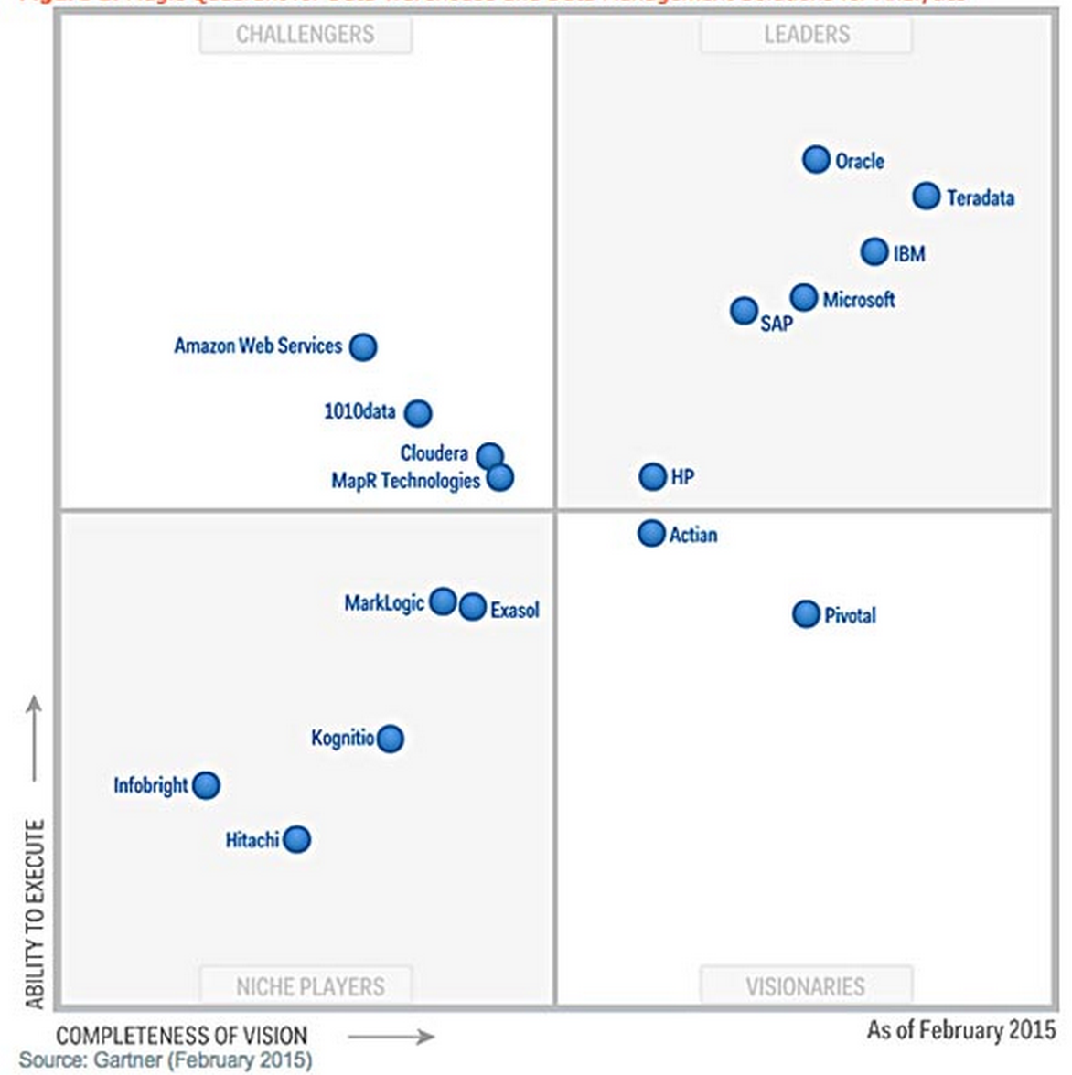
Teradata
Gartner在其魔力象限中对比了17家分析厂商，Teradata、Oracle和IBM成为前三强

Slide 109
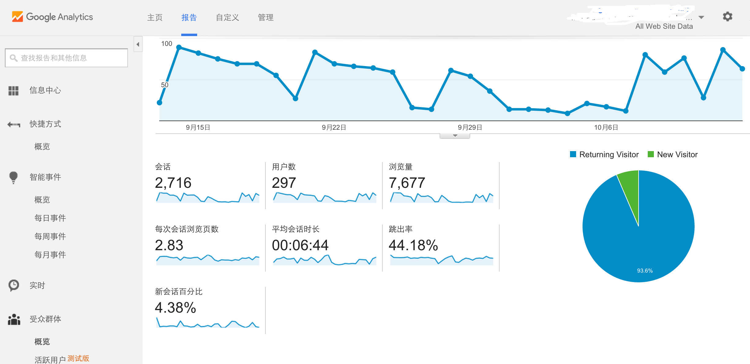
GA
Google Analytics

Slide 110
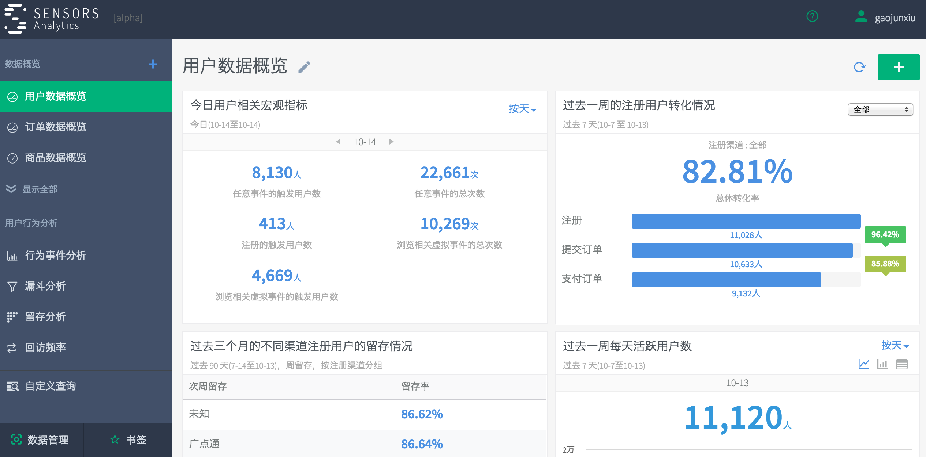
Sensor Analytics
http://ebizdemo.cloud.sensorsdata.cn/dashboard/#dashid=1

Slide 111
谢谢！

